Slide 1

  DISTRIBUIÇÃO NORMAL

Slide 2

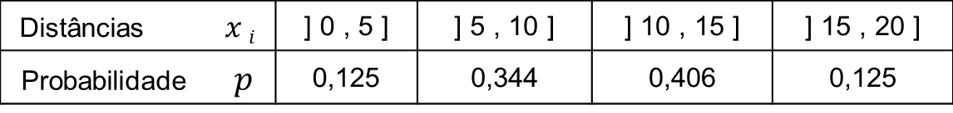


  DISTRIBUIÇÃO NORMAL
Numa escola, as distâncias das residências dos alunos do 12.º Ano à escola, distribuem-se de acordo com a tabela seguinte:
Distâncias $x i$ | ] 0 , 5 ] | ] 5 , 10 ] | ] 10 , 15 ] | ] 15 , 20 ]
Probabilidade $p$ | 0,125 | 0,344 | 0,406 | 0,125
$$p$$
0,4
0,3
0,2
0,1
0
5
10
15
20
$$X i$$

Slide 3
  DISTRIBUIÇÃO NORMAL
Consideremos ainda, as distâncias das residências dos alunos do secundário (10.º, 11.º e 12.º ano) à escola, mas agora agrupadas em classes com amplitude 2 :
$$x i$$ | ]0 , 2] | ]2 , 4] | ]4 , 6] | ]6 , 8] | ]8 , 10] | ]10 , 12] | ]12 , 14] | ]14 , 16] | ]16 , 18] | ]18 , 20]
$$p$$ | 0,02 | 0,07 | 0,09 | 0,12 | 0,19 | 0,19 | 0,13 | 0,1 | 0,07 | 0,02

Slide 4
  DISTRIBUIÇÃO NORMAL
$$x i$$ | ]0 , 2] | ]2 , 4] | ]4 , 6] | ]6 , 8] | ]8 , 10] | ]10 , 12] | ]12 , 14] | ]14 , 16] | ]16 , 18] | ]18 , 20]
$$p$$ | 0,02 | 0,07 | 0,09 | 0,12 | 0,19 | 0,19 | 0,13 | 0,1 | 0,07 | 0,02
Representemos agora o Histograma e respetivo Polígono de frequências :
$$p$$
0,2
0
2
10
20
x i

Slide 5


  DISTRIBUIÇÃO NORMAL
Se tivéssemos considerado classes ainda com menor amplitude (por exemplo: 1 km).
O diagrama de barras e o polígono de frequências, poderiam ser os seguintes:
$$p$$
0
1
$$xi$$

Slide 6
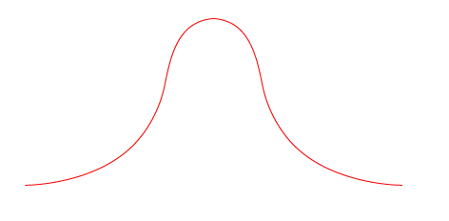


  DISTRIBUIÇÃO NORMAL
O processo de subdividir as classes de distâncias, em intervalos cada vez menores e aumentar a população, poderia repetir-se mais vezes. No limite, as barras seriam segmentos de reta e a linha poligonal aproximar-se-ia de uma curva como a que se representa na figura seguinte :
$$p$$
A esta curva dá-se o nome de CURVA DE PROBABILIDADE
. . .
$$X i$$
Se a curva for simétrica e tiver a forma de “sino”, tal como esta, chama-se CURVA NORMAL ou CURVA DE GAUSS.

Slide 7
  DISTRIBUIÇÃO NORMAL
CARACTERÍSTICAS DE UMA CURVA DE DISTRIBUIÇÃO NORMAL
OU CURVA DE GAUSS
A curva tem a forma de sino;
É simétrica em relação à média, a que corresponde o valor máximo da curva;
Fica completamente definida pelos parâmetros média e desvio padrão;
A área total sob a curva é igual a 1 (100%);
Quanto maior for o desvio padrão, mais achatada é a curva.

Slide 8
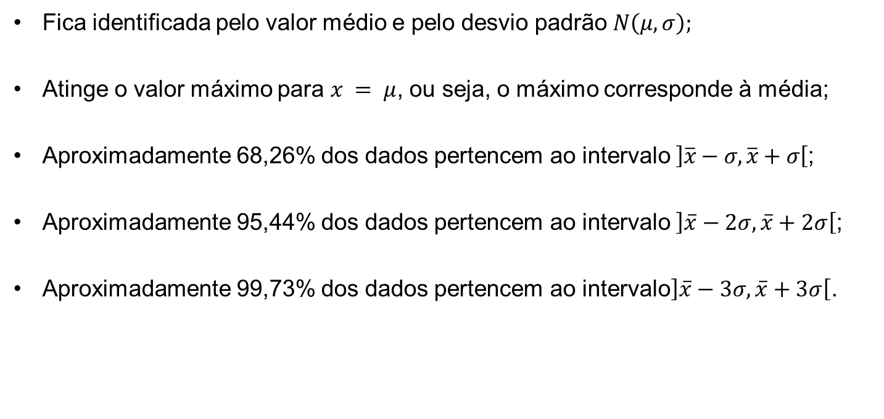
  DISTRIBUIÇÃO NORMAL
CARACTERÍSTICAS DA DISTRIBUIÇÃO NORMAL
Fica identificada pelo valor médio e pelo desvio padrão $N\left(μ, σ\right);$
Atinge o valor máximo para $x = μ$, ou seja, o máximo corresponde à média;
Aproximadamente 68,26% dos dados pertencem ao intervalo $\left]\overline{x}−σ, \overline{x}+σ\right[$;
Aproximadamente 95,44% dos dados pertencem ao intervalo $\left]\overline{x}−2σ, \overline{x}+2σ\right[$;
Aproximadamente 99,73% dos dados pertencem ao intervalo$\left]\overline{x}−3σ, \overline{x}+3σ\right[$.

Slide 9

  DISTRIBUIÇÃO NORMAL
Resumindo, numa Distribuição Normal:
$$p$$
50%
50%
$$X i$$
50% dos dados são inferiores à média e os outros 50% são superiores

Slide 10
  DISTRIBUIÇÃO NORMAL
Ainda numa distribuição normal, as percentagens de dados nos diversos intervalos, considerados, são :
p
34,13%
34,13%
13,59%
13,59%
2,3%
2,3%
X i

Slide 11
  DISTRIBUIÇÃO NORMAL
Atividade
Numa população de 900 pessoas, procedeu-se à pesagem de todas elas, tendo-se concluído que o peso médio era igual a 63 kg, com um desvio padrão igual a 3 kg.
Sabendo que os pesos podem ser representados por um modelo normal, determine:
1.1. A probabilidade de uma pessoa ter um peso inferior a 60 kg;
1.2. Quantas pessoas têm um peso entre 57 kg e 66 kg?
1.3. Quantas pessoas têm um peso superior a 69 kg?

Slide 12
  DISTRIBUIÇÃO NORMAL
Resolução
1.1. 100-50-34,13 = 15,87%
1.2. 68+13,59 = 81,59%
81,59% x 900 734
Aproximadamente 734 pessoas têm peso entre 57 e 66 kg
1.3. 2,3% x 900 21
Aproximadamente 21 pessoas têm peso superior a 69 kg

